Slide 1
Әл-Фараби атындағы Қазақ ұлттық университеті
Химия және химиялық технология факультеті
Фотометрлік (физика-химиялық) әдістердің сезгіштігі, нәтижелердің сезгіштігі және дұрыстығы.
Дәріскер - Исмаилова А.Г.

Slide 2
Талдау сапасы
Талдау сапасын анықтау барысында, әсіресе сандық талдауда, талдаушы біршама ұғымдарды (шамалар, олардың тұтастығы) түсіне білу керек. Оған алынған мәліметтерді градуирлеу графигі арқылы, статистикалық өңдеулер жүргізу арқылы бағалау жатады. Бағалауда қолданылатын терминдер: сезімталдылық, дәлділік, қайталанымдылық, дұрыстық, ашу шегі және анықталатын қосылыстардың шегі. Бөгде қосылыстардың қатысында компоненттің анықталуын қамтамасыз ететін шама - селективтілік (таңдамалылық), ал экономикалық көрсеткіштері талдауға кеткен ресурстар, құны, уақыты.

Slide 3
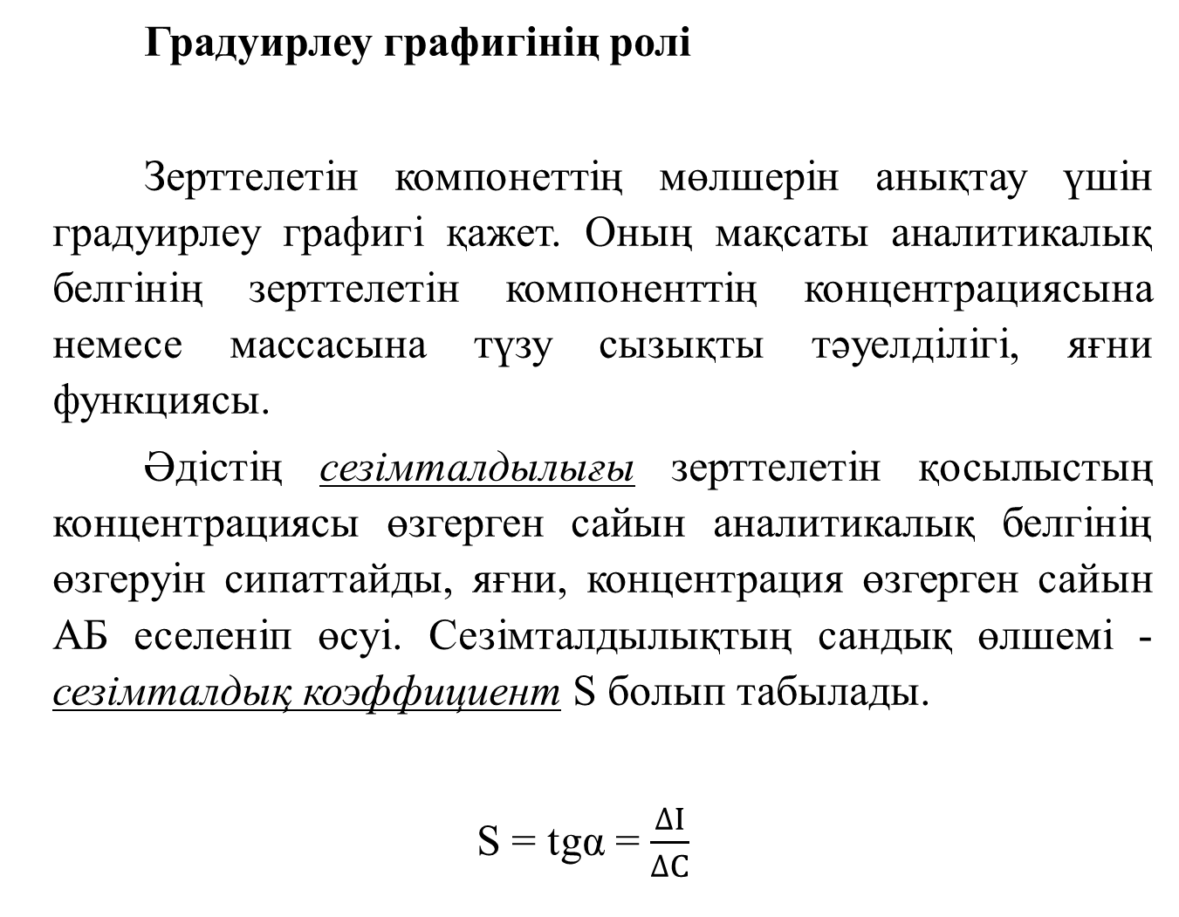
Градуирлеу графигінің ролі
Зерттелетін компонеттің мөлшерін анықтау үшін градуирлеу графигі қажет. Оның мақсаты аналитикалық белгінің зерттелетін компоненттің концентрациясына немесе массасына түзу сызықты тәуелділігі, яғни функциясы.
Әдістің сезімталдылығы зерттелетін қосылыстың концентрациясы өзгерген сайын аналитикалық белгінің өзгеруін сипаттайды, яғни, концентрация өзгерген сайын АБ еселеніп өсуі. Сезімталдылықтың сандық өлшемі - сезімталдық коэффициент S болып табылады.
S = tgα = $\frac{∆I}{∆C}$

Slide 6
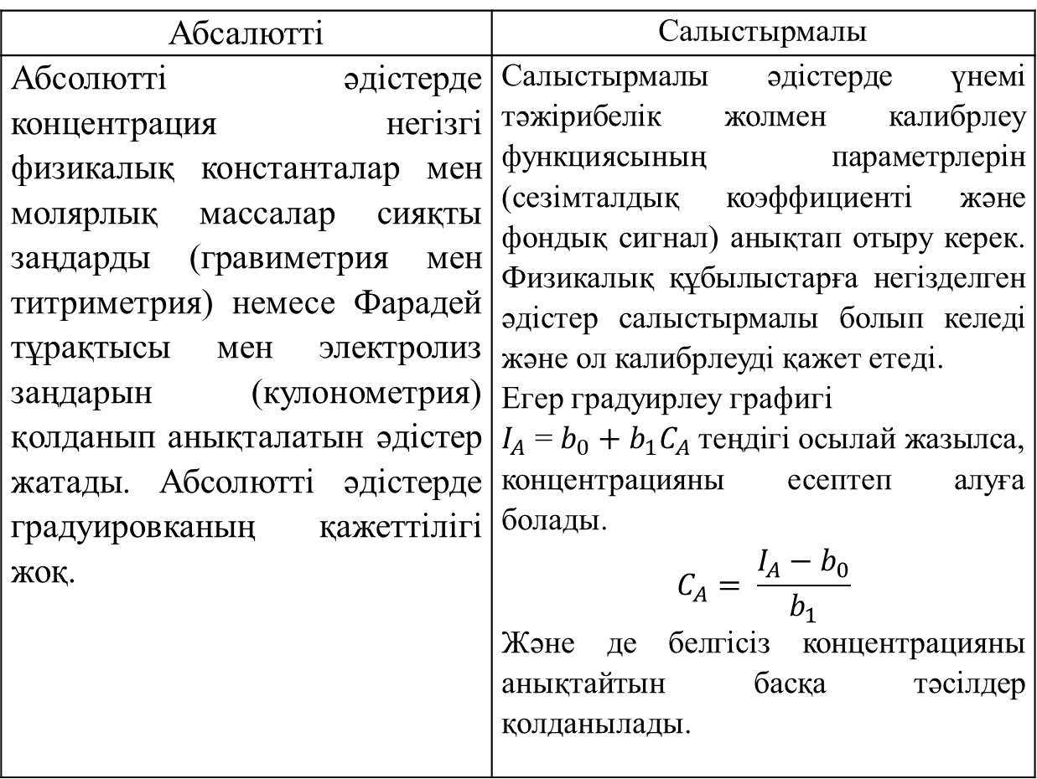
Талдау әдістері абсалютті және салыстырмалы болып бөлінеді.
Абсалютті | Салыстырмалы
Абсолютті әдістерде концентрация негізгі физикалық константалар мен молярлық массалар сияқты заңдарды (гравиметрия мен титриметрия) немесе Фарадей тұрақтысы мен электролиз заңдарын (кулонометрия) қолданып анықталатын әдістер жатады. Абсолютті әдістерде градуировканың қажеттілігі жоқ. | Салыстырмалы әдістерде үнемі тәжірибелік жолмен калибрлеу функциясының параметрлерін (сезімталдық коэффициенті және фондық сигнал) анықтап отыру керек. Физикалық құбылыстарға негізделген әдістер салыстырмалы болып келеді және ол калибрлеуді қажет етеді. Егер градуирлеу графигі $I_{A}$ = $b_{0}+b_{1}C_{A}$ теңдігі осылай жазылса, концентрацияны есептеп алуға болады. $$C_{A}= \frac{I_{A}−b_{0}}{b_{1}}$$ Және де белгісіз концентрацияны анықтайтын басқа тәсілдер қолданылады.

Slide 7
Мәліметтерді статистикалық өңдеу
Зерттеу нәтижелері статистикалық өңдеуден өтпесе, оның ешқандай мәнділігі жоқ. Мысалы, ағын су құрамындағы фенолды анықтау барысында, оның орташа мәні 0,51г/л анықталды. ГОСТ бойынша судағы фенолдың ШРЕК 0,5г/л. Зерттеу арқылы алынған мән дұрыс па? Оны білу үшін статистикалық есептеу жүргізу керек, орта мәнге қатысты ауытқуды, дисперсияны білу керек. Ол үшін статистикалық өңдеу орындалады.
Физика-химиялық талдау әдістерінің негізгі метрологиялық сипаттамалары: дәлділік, дұрыстық, қайталанымдылығы және селективтілік деген ұғымдарын түсіну керек.

Slide 8
Дәлдік - дұрыстық пен қайталанымдылықтан тұратын әдістің жиынтық сипаттамасы.
Әдетте дәлдік анықтаудың салыстырмалы қателігін сипаттайды. Әдіс неғұрлым сезімтал болса соғұрлым дәлдігі төмен, себебі өте аз концентрациялар қолданылады. Сол себепті аспаптық әдістердің дәлділігі орта шамамен 2-5%, ал химиялық әдістер дәлділігі 0,1-0,5%.
Дұрыстық алынған мәннің шын мәнге жақындығы. Дұрыстықтың сандық өлшемі жүйелі қателік. Кей жағдайларда жүйелі қателікті қолданылған құрал-жабдықтар да туғызуы мүмкін.
Қайталанымдылық кездейсоқ қатені сипаттайды және бірнеше параллель нәтижелер арасының шашыраңқылығын айқындайды.

Slide 10
Нәтижелердің сенімді интервалын анықтау
Талдау нәтижелерін ұсыну кезінде олардың белгісіздігінің бағасын көрсету қажет. Нәтижелердің белгісіздігі белгілі теңдіктерді қолдана отырып талдау нәтижелерінің сенімді интервалын анықтау арқылы алынады. Сенімді интервал үшін қажет Стьюдент коэффициенті (t – критерий) қажет болады, оны анықтау үшін еркіндік дәреже саны f = n -1 деп алынады.

